Slide 1
Distribuirana arhitektura Apache Cassandra skladista podataka
Univerzitet u Nišu
Elektronski fakultet Katedra za računarstvo
Mentor: Student:
Prof.dr Aleksandar Stanimirović Teodora Stefanović 1296

Slide 2
Sadrzaj :
1.Opis problema
2.Apache Cassandra
3.Glavni delovi Cassandre
4. Prikaz prstena Raspodela zetona unutar akumulacije prikazuje oblik 5. Protokol tračanja (eng. Gossipprotocol)

Slide 3

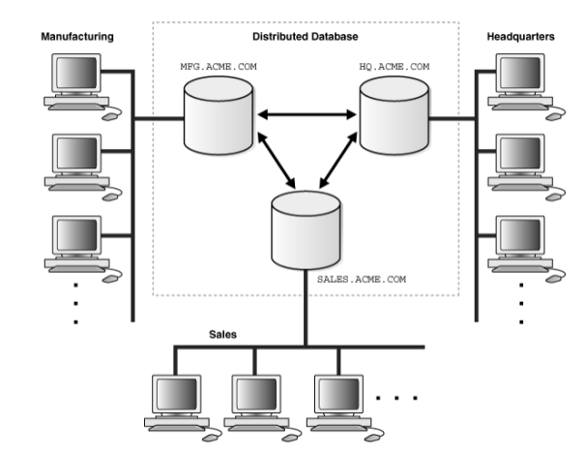
Baza podataka koja je podeljena na više fizičkih čvorova koji se nalaze na različitim lokacijama je distribuirana baza podataka. Čvorovi distribuirane baze podataka su povezani komunikacionom mrežom
Distribuirana baza podataka, prikazana je na slici:

Slide 4

Apache Cassandra
Skalabilna, otporna na greške i dosljedna
Ključ-vrijednost i kolona-orijentirana baza podataka
Distribucijski dizajn
Implementira Dynamov stil replikacijskog modela koji je otporan na greške,
Jednostavna distribucija podataka
Podrzavanje transakcije
Brzo pisanje
• Elastična skalabilnost
• Brze i linearno proporcionalne performanse
Prilagodivo skladište podataka
strukture podataka prema korisnikovim potrebama.

Slide 5
Cassandra ima eng. peer-to-peer distribuirani sastav preko svojih čvorova i podatak je distribuiran preko svih čvorova u klasterima. Svi čvorovi u klasterima imaju jednaku ulogu te je svaki čvor nezavisan i u isto vrieme medjusobno povezan s drugim čvorovima.
Svi podaci koje sadrži jedna instanca Cassandre deo su klastera (cluster), odnosno prstena (ring).
Prsten je podeljen na više prostora kljuceva koji imaju svoje ime i za koje se definisu konfiguracioni parametri poput strategije replikacije.

Slide 6
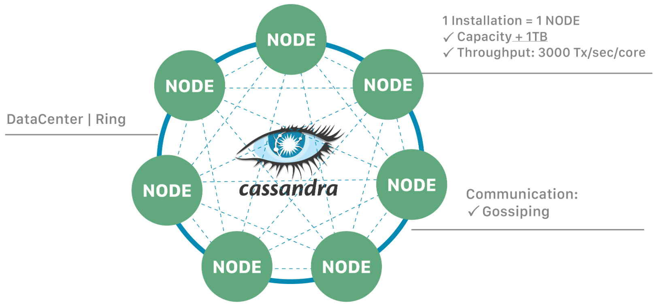
Prikaz prstena Raspodela zetona unutar akumulacije prikazuje oblik prstena
Delitelj (partitioner) generise zetone od 0 do 255 i u akumulacija je 5 Cassandra masine. Kako bi se dodelio jednak teret, svaki čvor trebao bi snositi jednak broj zetona.
Dakle, prvi čvor bit će odgovoran za zetone od 1 do 51, drugi će posedovati zetone od 52 do 102, treći od 103 do 153, četvrti od 154 do 204 i peti od 205 do 255.
Ako se svaki čvor označi s brojem zetona kojeg moze posjedovati, onda akumulacija dobija izgled prstena. Delitelj je hash funkcija koja odredjuje opseg mogućih ključeva redova (rowkey, row ID)
Pri konfiguriranju Cassandre, pozeljno je postaviti najveći broj zetona koje neki čvor moze posedovati, ali treba imati na umu da dodavanjem novih čvorova ili odbacivanjem starih čvorova, jednaka podela zetona moze biti neuravnotezena.

Slide 7
Zapisivanje Citanje
Klijenti trebaju biti spojeni na bilo koji Cassandrin čvor i poslati zahtev za pisanje ako zele zapisati neki podatak.
Taj čvor se naziva koordinacijski čvor (eng. coordinatornode) i on je mozda pravo mesto za zapisivanje tog podatka.
Kada StorageProxy čvora na koji je klijent spojen, dobije zahtev za, on dobije popis čvorova koji sadrze taj ključ temeljeno na strategiji kopiranja (ReplicationStrategy).
Tada StorageProxy sortira čvorove prema udaljenosti od sebe.
Ta udaljenost odredjuje se Snitch funkcijom.
Nakon nabavljanja zeljenih ključeva dolazi čitanje podatka. Koordinatorski čvor (onaj na kojeg je korisnik spojen) šalje naredbu za čitanje najblizem čvoru i vraća podatak.
FailureDetector
Hintedhandoff
Zapisivanje

Slide 8
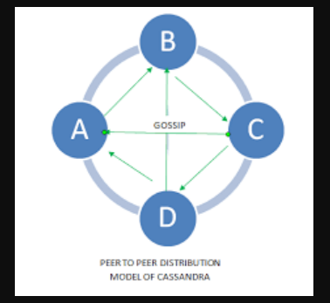
Protokol tracanja
Za komunikaciju unutar čvorova, Cassandra koristi protokol tračanja. Kao što naziv govori, protokol širi informacije kao što se prenosi neka glasina.
Takodje, širenje informacija moze se usporediti sa širenjem virusa. Dakle, nema centra podataka koja dalje širi informacije, nego se informacija prenosi kroz sve čvorove.
Na taj način čvorovi izgradjuju globalnu mapu sastava s malim brojem lokalnih medjudelovanja.
Cassandra koristi protokol tračanja za azuriranje stanja čvorova i
njihovih lokacija unutar prstena (akumulacije).

Slide 9
HVALA NA PAZNJI !

